Slide 1


Slide 2



Slide 3


Slide 4


Slide 5

У него названий много:
Триколор, трёхцветный стяг -
С ветром гонит прочь тревоги
Бело-сине-красный ...

Slide 6


Slide 7


Slide 8
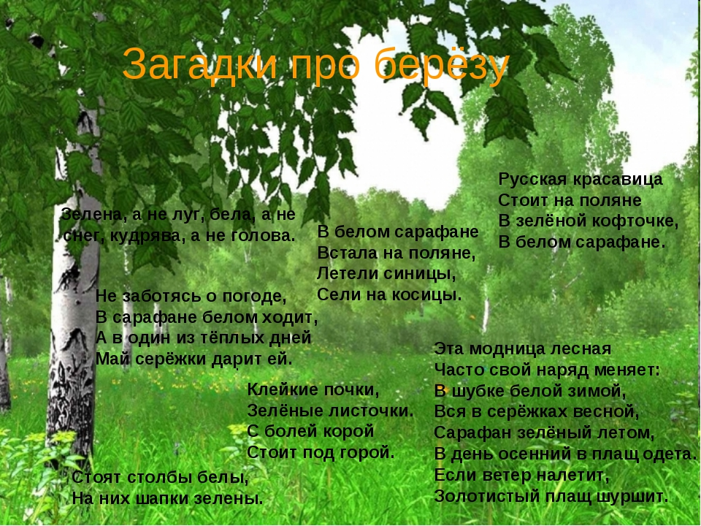

Slide 9
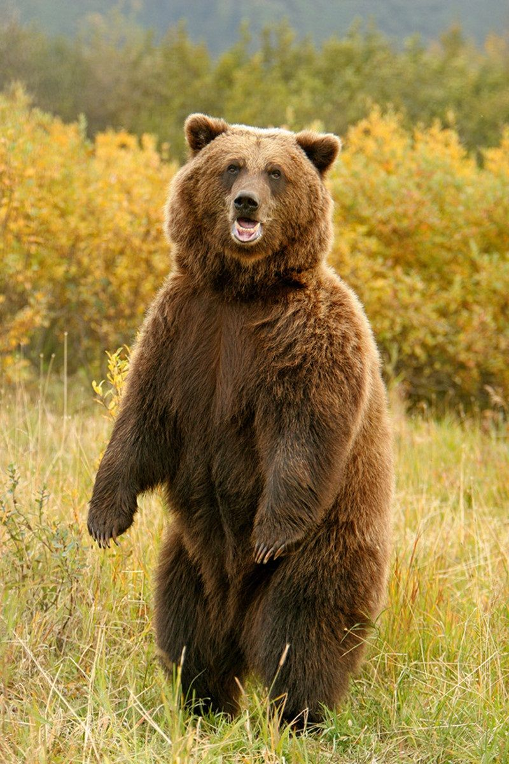
Вперевалку зверь идёт
По малину и по мёд.
Любит сладкое он очень,
А когда приходит осень,
Лезет в яму до весны,
Где он спит и видит сны.

Slide 10

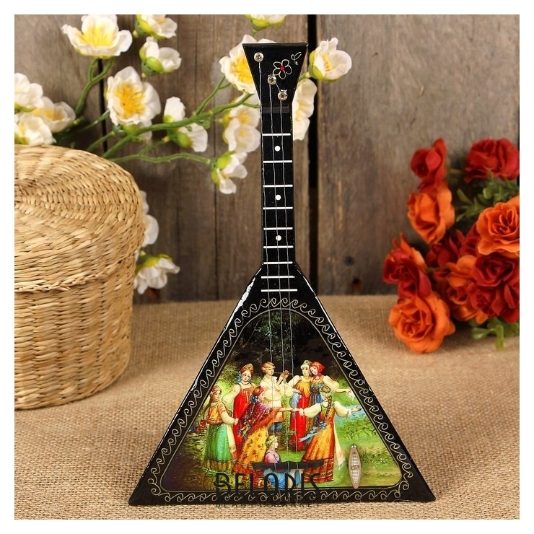

Slide 11

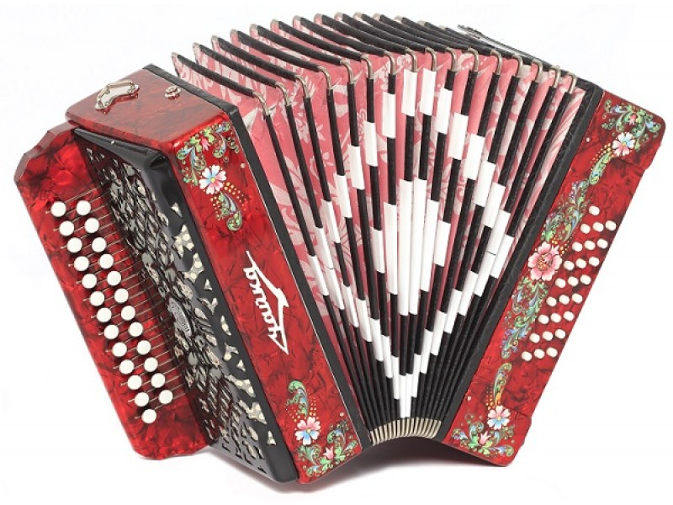

Slide 12
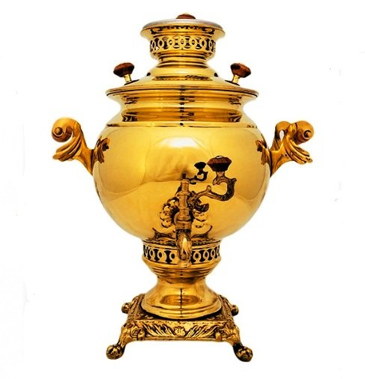
Стоит толстячок,
Подбоченивши бочок,
Шипит и кипит,
Всем чай пить велит.

Slide 13
БЛАГОДАРЮ ЗА ВНИМАНИЕ!!!

